Slide 1
迭代與遞迴的差別
迭代(Iteration):用迴圈去循環重複程式碼的某些部分來得到答案
遞迴(Recusion):重複呼叫自身程式碼來得到答案

Slide 2
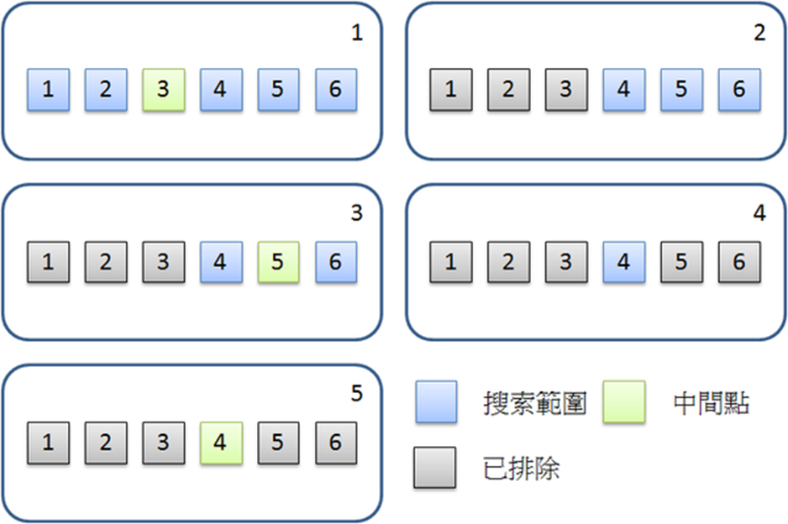
舉例
用二元搜尋法(Binary Search)來做Iteration的範例
首先複習一下Binary Search的概念
搜尋「4」這個元素
又稱折半搜索，搜索演算法的一種，
搜索的目標必須是以排序好的。
(範例以小到大)
從搜索範圍中找到中間點(mid)元素。
中間點元素與搜索目標比較，若相等回傳位置。若小於則搜索目標必定在左側(left)，反之則在右側(right)。
重複以上動作，若剩一個元素還無法找到，則表示要找的值不存在序列中。
left
mid
right
left
mid
right
mid

Slide 3
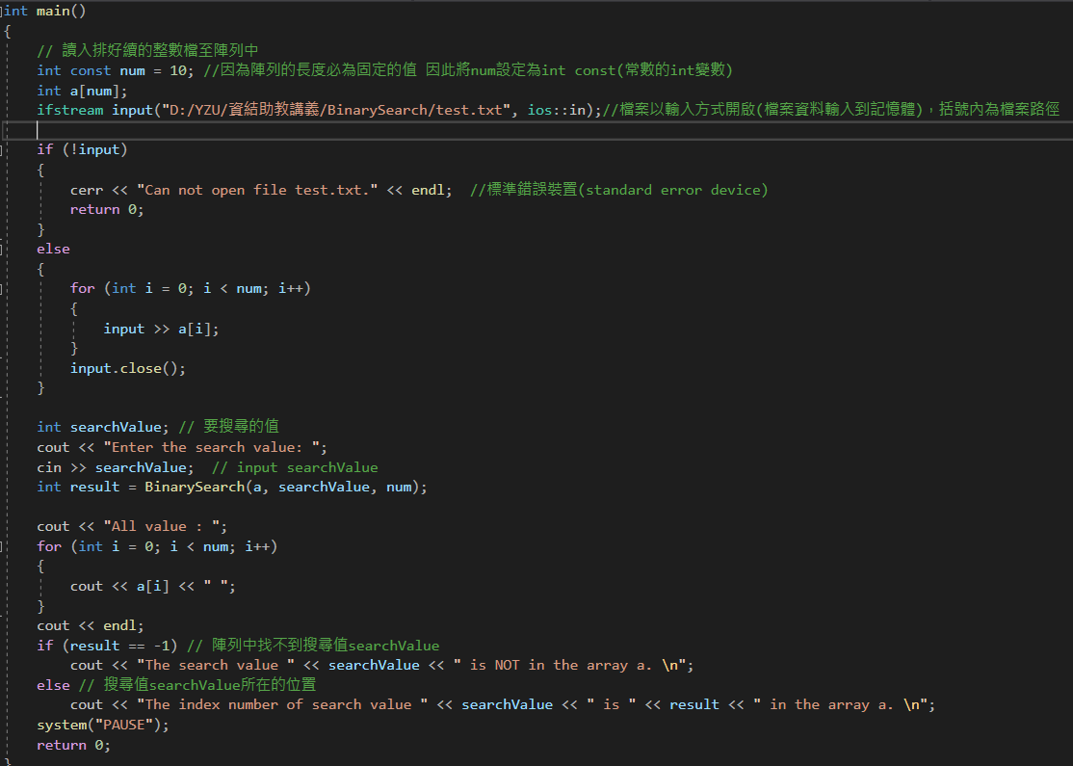
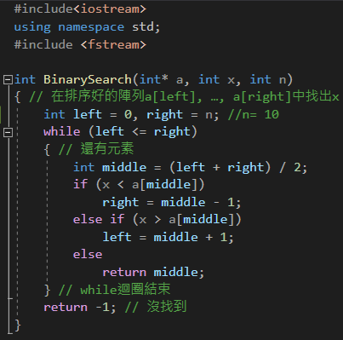

用二元搜尋法(Binary Search) 來做Iteration的範例

Slide 4
課堂練習: 請用遞迴寫出二元搜索法，讀取txt檔，
讓使用者輸入欲查詢值，並顯示有無此資料
遞迴（Recursion）是在函式中呼叫自身同名函式

